Slide 1


Algoritmos genéticos
Sistemas de Inteligencia Artificial
Grupo 4
Agopian, Michel
Rossi, Melisa Anabella
Zannini, Franco Michel
Guerrero 3

Slide 2

Introducción
OBJETIVO : Buscar un equipamiento óptimo para un individuo propuesto por la cátedra mediante el uso de algoritmos genéticos.
INDIVIDUO: Guerrero 3

Slide 3
Análisis de datos
Se analizaron datos para encontrar un valor cercano al óptimo utilizando fuerza bruta.
Se tomara ese valor como referencia al realizar el algoritmo genético

Slide 4
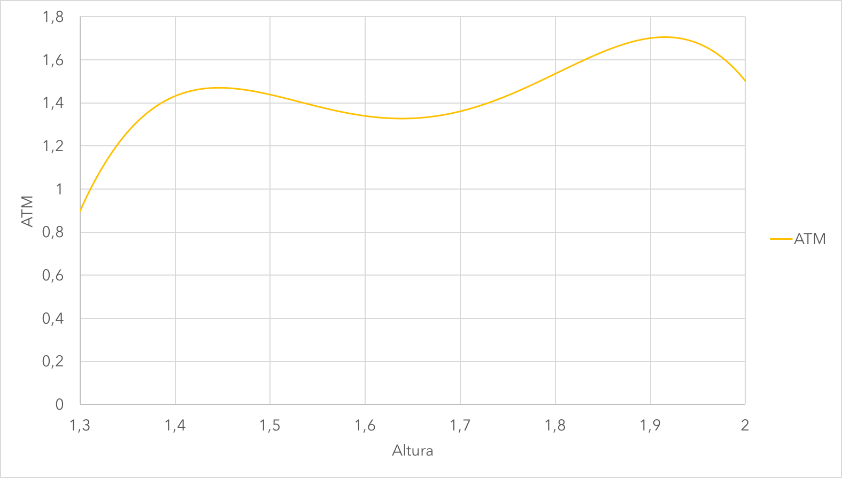
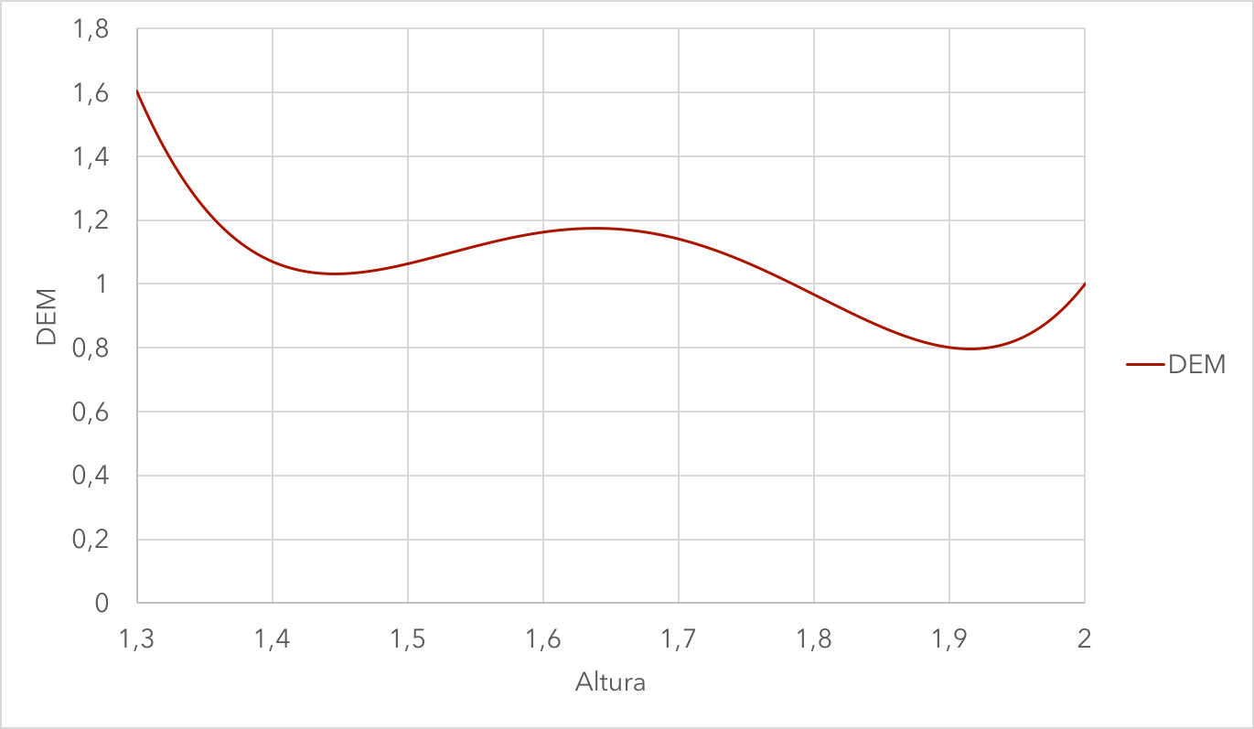
Análisis de datos - Altura
ATM
DTM
Grupo 4

Slide 5

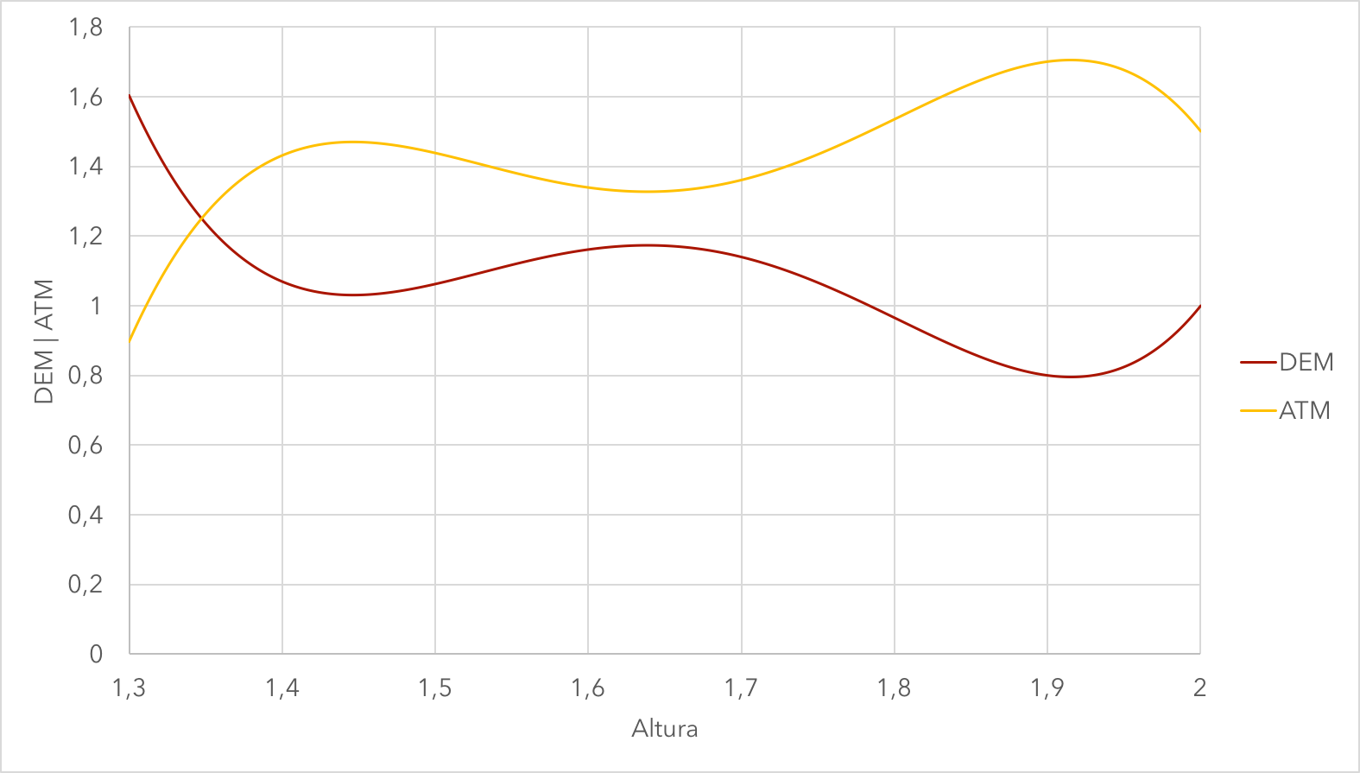
Análisis de datos - Altura
Grupo 4

Slide 6
Análisis de datos - Equipamiento
Se realizó fuerza bruta con todos los tipos de equipamiento, obteniendose el máximo valor de fitness para una altura en particular.
Se tomo como h = 1.92
Se obtuvo como valor máximo fitness = 20.5994

Slide 7
Implementación
MODELO
ALGORITMO GENETICO
UTILS

Slide 8

Implementación - Modelo
Individual
- List<Gene> chromosome
- double relativeAptitude
- double accumulatedAptitude
+ compareTo()
+ getFitness()
ProblemIndividual
- double strength
- double agility
- double skill
- double life
- double resistance
Grupo 4
WarriorIndividual
- double STRENGTH_COEF
- double AGILITY_COEF
- double SKILL_COEF
- double RESISTANCE_COEF
- double LIFE_COEF

Slide 9
Implementación - Modelo
Gene
- double value
- double maxValue
- double minValue
+ mutate()

Slide 10
Implementación - Modelo
Gene
- double value
- double maxValue
- double minValue
+ mutate()
Setea un valor random al gen que irá desde el minValue al maxValue

Slide 11
Implementación - Modelo
Gene
- double value
- double maxValue
- double minValue
+ mutate()
Representa un índice de la lista de equipamientos correspondiente para los distintos elementos y en el caso de la altura guarda su valor.
Warrior chromosome (List<Gene>):
ARMA
GUANTE
REMERA
GORRO
BOTA
ALTURA

Slide 12
Implementación - Modelo
EquipmentManager
- List<List<Equipment>> equipments
+ getStrength(List<Gene> chromosome)
+ getAgility(List<Gene> chromosome)
+ getLife (List<Gene> chromosome)
+ getResistance(List<Gene> chromosome)
+ getLife(List<Gene> chromosome)
Se encarga de leer los archivos brindados por la cátedra y guardar los valores en la lista siguiendo el mismo orden que el cromosoma.

Slide 13
Implementación - Algoritmo
EquipmentAlgorithm
+ run()
+ getWarriorPopulation()
while (criterio de corte -> no debe terminar) {
seleccionar padres con el método 1
seleccionar padres restantes con método 2
combinar padres y generar nuevos individuos
mutar con probabilidad p
Reemplazar para generar nueva población
}

Slide 14
Implementación - Algoritmo
CombinationMethod
OnePoint, TwoPoints, Anular, Uniform
+ combine(List<Gene> c1, List<Gene> c2)
ReplacementMethod
ReplaceAll, ChooseN, ChooseK
+ replace(List<Individual> p, List<Individual> ng,
MethodPercentage rp1, MethodPercentage rp2)
CombineSelection
Combine2, CombineAll, CombineRandom, CombineBest
+ getCombined(List<Individual> parents, CombinationMethod cm)
MutationMethod
NonUniform, Classic
+ mutate(List<Gene> chromosome)
SelectionMethod
Elite, Random, Roulette, Universal, Boltzmann, DeterministicTournament, ProbabilisticTournament, Ranking;
+ getSelected(List<Individual> p, int n)

Slide 15
Implementación - Algoritmo
CutoffCriteria
+ shouldEnd(List<Individual> population)
Structure
- double delta
Optimal
- double fitness
Content
- int numConsecutive
Generation
- int numGen

Slide 16
Implementación - Utils
PropertyManager
Toma los datos de el archivo algorithm.properties pasandolo a las clases correspondientes al iniciar el algoritmo y guarda estos valores para su uso futuro
BoltzmannUtils
Clase utilizada para guardar los datos de temperatura y calcular aptitudes según el método de selección Boltzmann
EquipmentAlgorithm
+ getTotalFitness(List<Individual> population)
+ setAccumulatedApitude(List<Individual> population)
+ setRankingApitude(List<Individual> population)

Slide 17
Resultados
Se realizaron pruebas experimentales para encontrar configuraciones que generen un buen resultado.
Se seteo una semilla para que los resultados sean comparables.

Slide 18
Resultados – Prueba 1
Prueba de combinaciones de reemplazo y selección
N = 200
K = 120
Selección Elite 20%
Método de reemplazo 2
Reemplazo Elite 20%
Mutación: No uniforme, pm = 0.1
Criterio de corte: 1000 generaciones que no superan fitness
Combinación: Combine2, TwoPoints

Slide 19
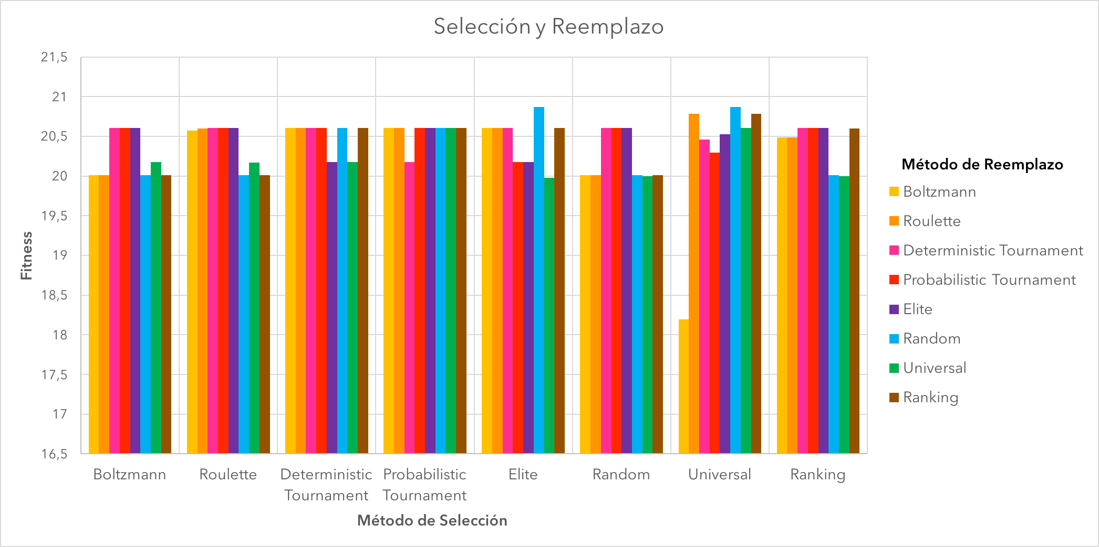
Resultados – Prueba 1

Slide 20
Resultados – Prueba 2
Prueba de mutación
N = 200
K = 120
Selección Elite 20%, Elite 80%
Método de reemplazo 2
Reemplazo Elite 20%, Random 80%
Mutación: No uniforme
Criterio de corte: 1000 generaciones que no superan fitness
Combinación: Combine2, TwoPoints

Slide 21
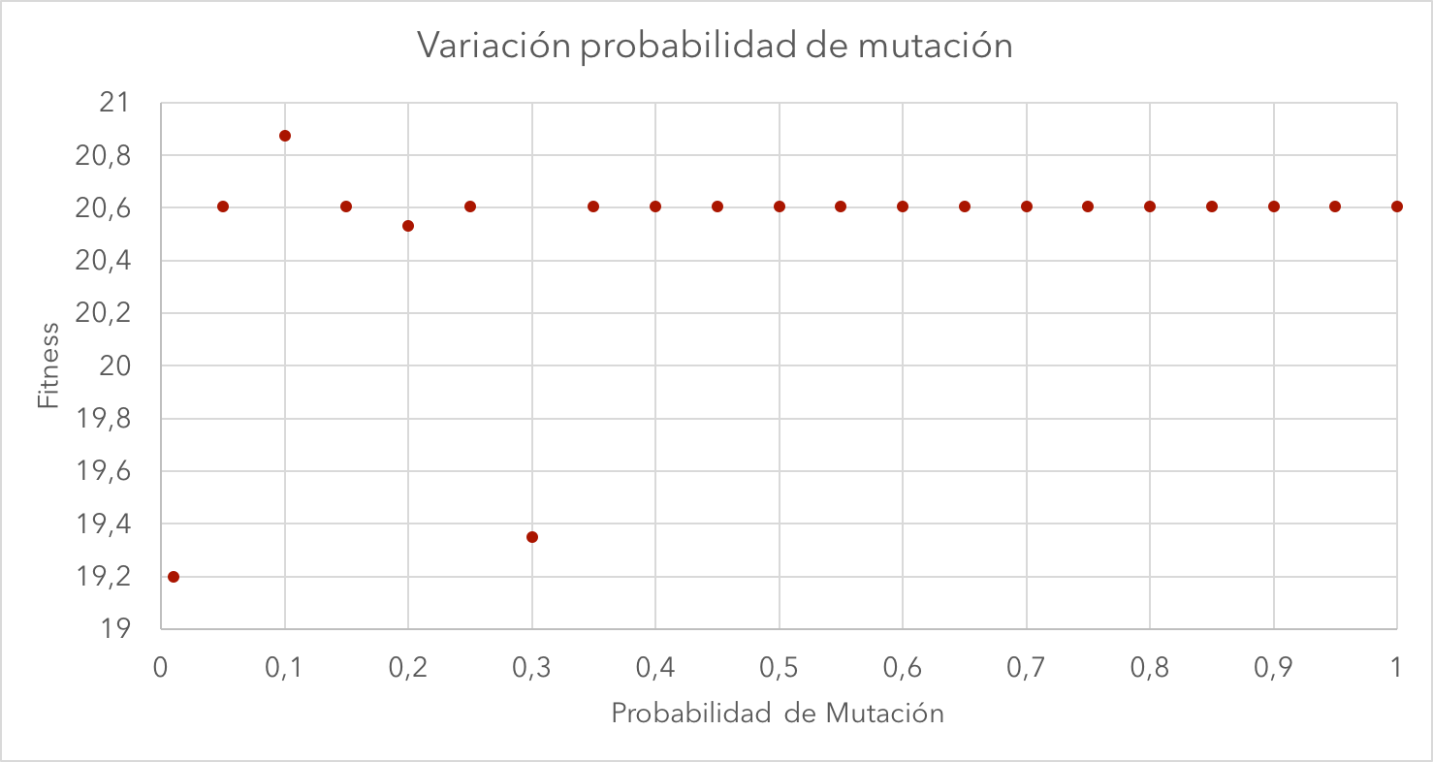
Resultados – Prueba 2

Slide 22
Resultados – Prueba 3
Fitness medio con desvio estandar
N = 200
K = 120
Selección Elite 20%, Elite 80%
Método de reemplazo 2
Reemplazo Elite 20%, Random 80%
Mutación: No uniforme, m = 0.1
Criterio de corte: 1000 generaciones que no superan fitness
Combinación: Combine2, TwoPoints

Slide 23
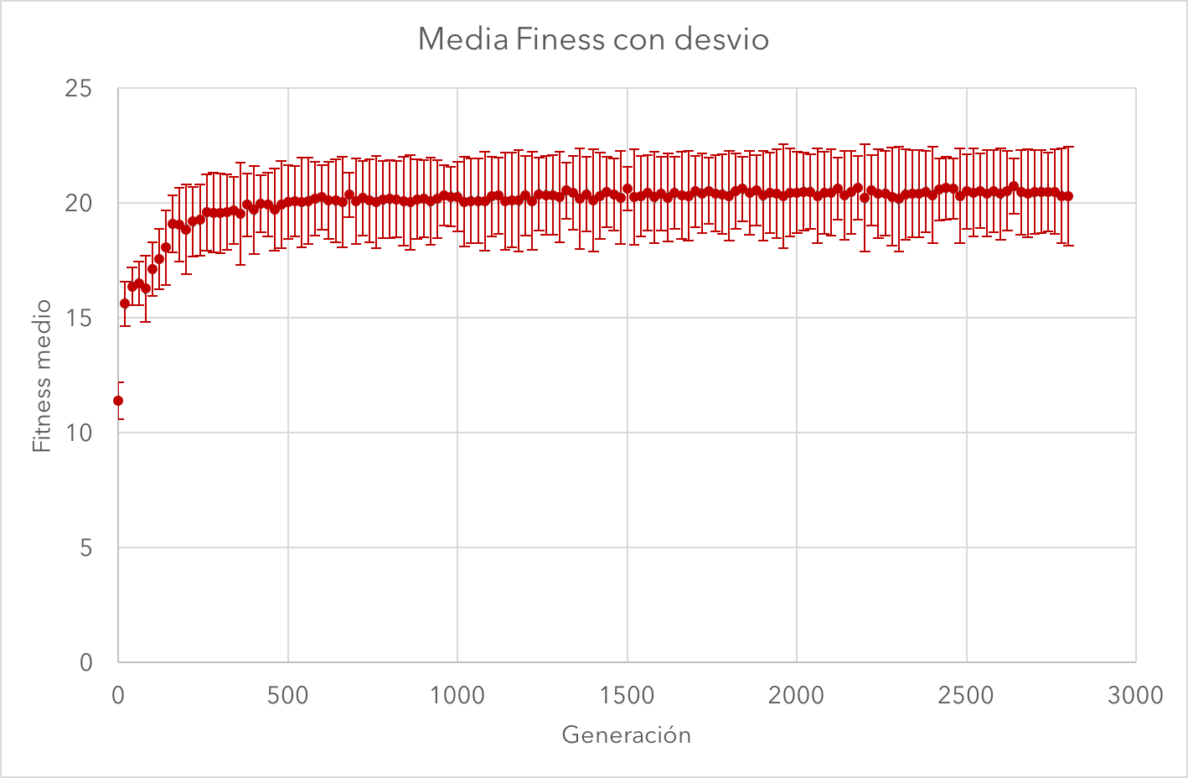
Resultados – Prueba 3

Slide 24
Resultados – Prueba 3
Fitness medio con desvío estándar
N = 200
K = 120
Selección Elite 20%, Elite 80%
Método de reemplazo 2
Reemplazo Elite 20%, Random 80%
Mutación: No uniforme, pm = 0
Criterio de corte: 1000 generaciones que no superan fitness
Combinación: Combine2, TwoPoints

Slide 25
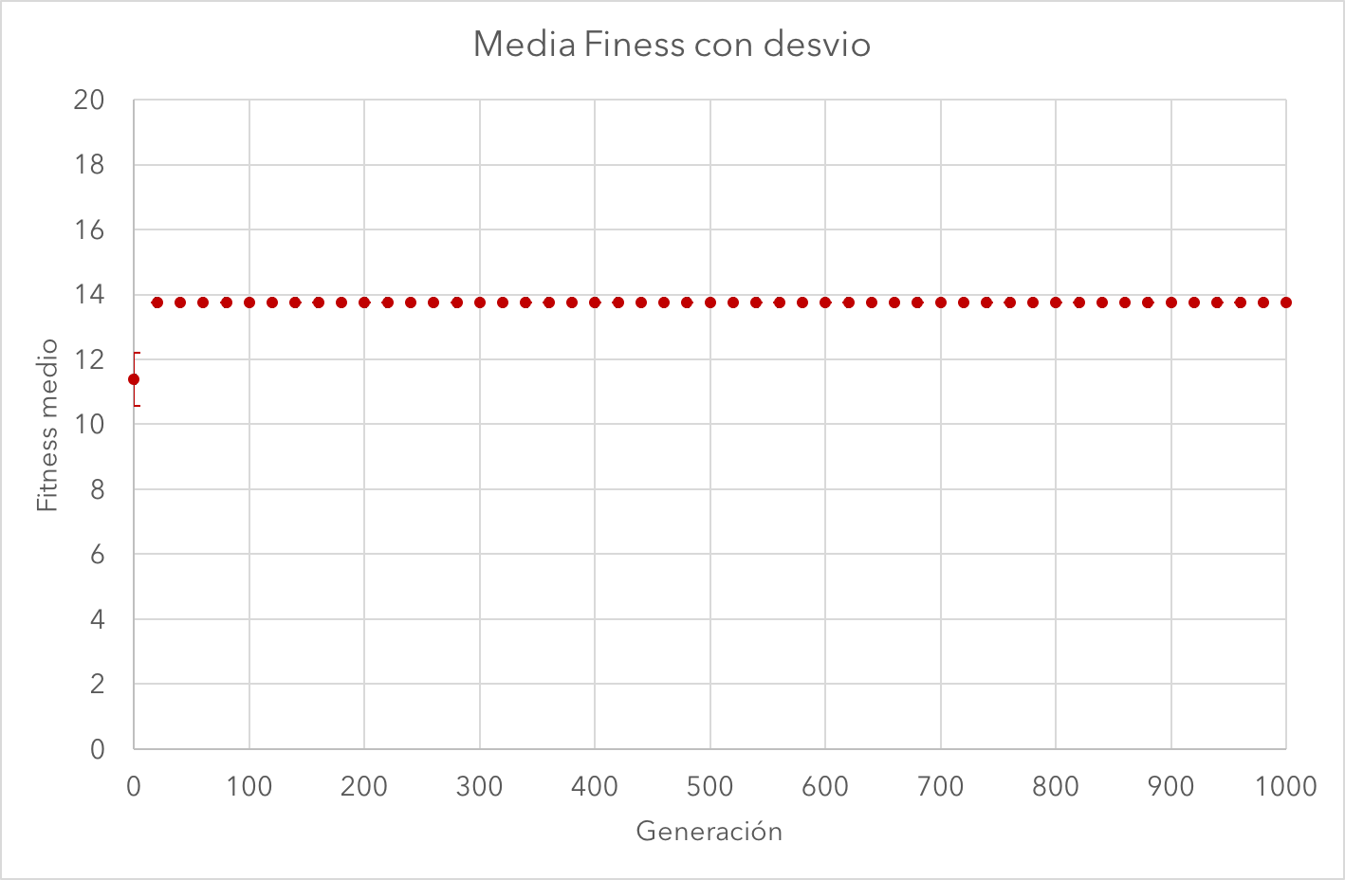
Resultados – Prueba 3

Slide 26
Resultados – Prueba 3
Fitness medio con desvío estándar
N = 200
K = 120
Selección Elite 20%, Elite 80%
Método de reemplazo 2
Reemplazo Elite 20%, Random 80%
Mutación: No uniforme , pm = 1
Criterio de corte: 1000 generaciones que no superan fitness
Combinación: Combine2, TwoPoints

Slide 27
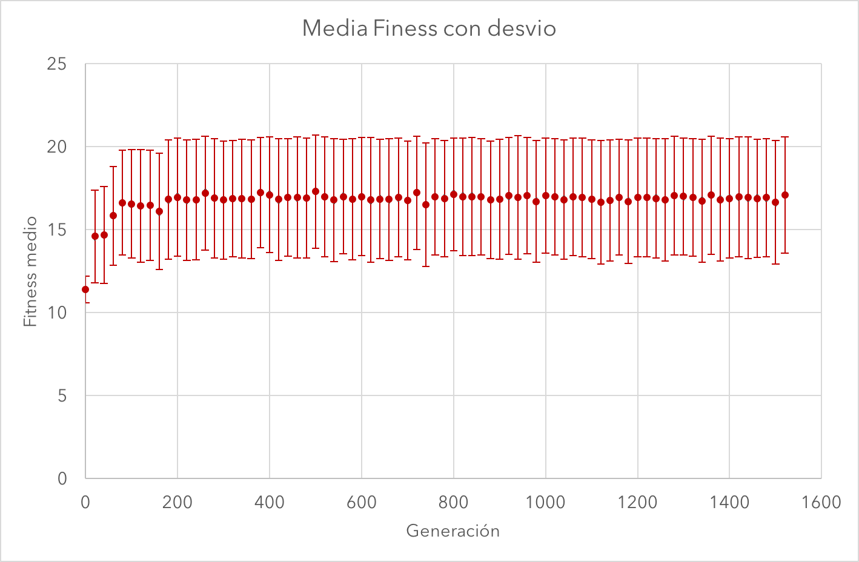
Resultados – Prueba 3

Slide 28
Resultados – Prueba 3
Fitness medio con desvío estándar
N = 200
K = 10
Selección Elite 20%, Elite 80%
Método de reemplazo 2
Reemplazo Elite 20%, Random 80%
Mutación: No uniforme, m = 0.1
Criterio de corte: 1000 generaciones que no superan fitness
Combinación: Combine2, TwoPoints

Slide 29
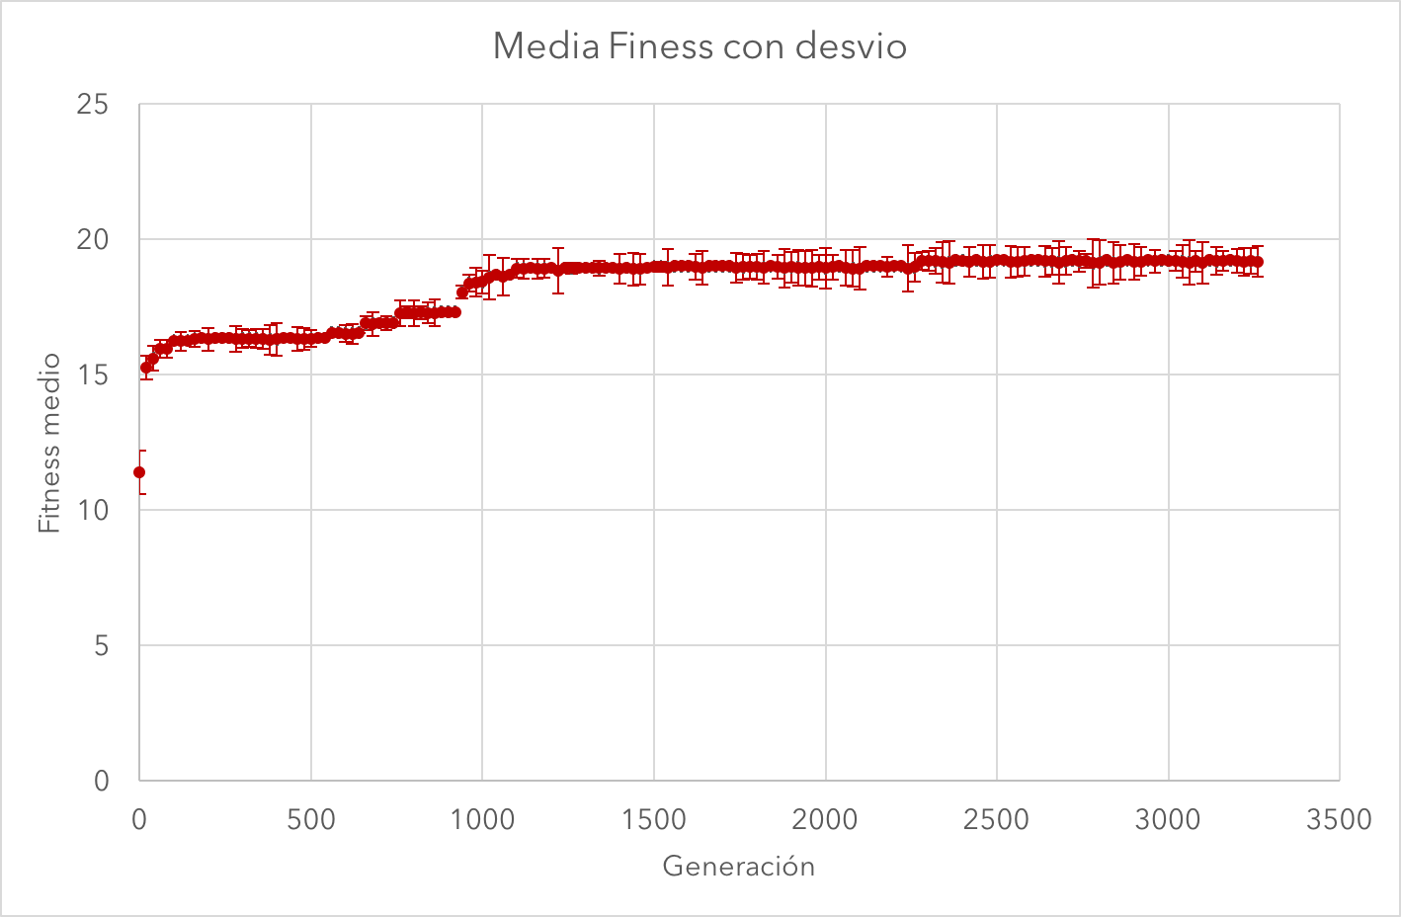
Resultados – Prueba 3

Slide 30
Conclusiones
Al utilizar como probabilidad de mutación un valor mayor a 0.3 se obtienen valores muy cercanos al valor de fitness óptimo encontrado → la mutación es buena ya que introduce variabilidad genética.
Manteniendo el resto de las variables fijas, si variamos entre el método de mutación no uniforme y el método clásico, obtenemos un fitness superior utilizando el primero → se agrega variabilidad genética evitando que las generaciones se estanquen en máximos locales.
La mejor combinación de métodos de selección y reemplazo encontrados son Elite 20% + 80% y Elite 20% + Random 80% respectivamente.
Otra gran combinación de métodos de selección y reemplazo se encuentra combinando 20% Elite + 80% Boltzmann

Slide 31
Conclusiones
Se encontraron múltiples sub óptimos cuando se combinaban métodos tanto para la selección como para el reemplazo.
Al utilizar el método CombineBest, que combina al individuo de mejor fitness con el resto, se pierde variabilidad genética y no se alcanza un valor cercano al óptimo.
Los métodos de reemplazo no garantizan que el sub óptimo de una generación esté presente en la generación siguiente. Por esta razón, es que se obtuvieron mejores resultados incluyendo en algún porcentaje, sin importar si es bajo, al método Elite.

Slide 32






Muchas Gracias

